Slide 1
Quimioprevenção do Paludismo Sazonal (QPS)
2021 Revisão das atividades da campanha
2022 & 2023 planeamento de campanhas
Guiné-Bissau

Slide 2
Número planeado VS número real de crianças tratadas
2021 Campanha
Cobertura ( % de crianças elegíveis que receberam o número completo de tratamentos)
Dados de farmacovigilância
Desafios chaves e sucesso
2021 Financiamento: Planeamento vs desembolsos efectivos
2022 - 2023 alvos
2022-2023 Campanhas
Compromissos de financiamento: Planeamento para 2022 & 2023, lacunas

Slide 3
SMC 2021: Resumo do número planeado VS número real de crianças tratadas por ciclo, por <nome da região/distrito>
Data de início do ciclo | Data de fim de ciclo | Ciclos de QPS | Alvo 3-59 meses |  | Tratados 3-59 meses
 |  |  | 3-11 mois | 12-59 mois | 3-11 mois | 12-59 mois
09/08/2021 | 14/08/2021 | Ciclo 1 | 21 455 | 95 128 | 19 624 | 93 108
09/09/2021 | 14/09/2021 | Ciclo 2 | 21 455 | 95 128 | 19 185 | 91 605
09/10/2021 | 14/10/2021 | Ciclo 3 | 21 455 | 95 128 | 18 133 | 90 104
09/11/2021 | 14/11/2021 | Ciclo 4 | 21 455 | 95 128 | 16 714 | 85 101
Número de crianças que receberam o número completo de tratamentos (e 101.815 como 87.1% da população alvo) | No. 101.815/116.583 (87.1 %)
Notes:
Please copy this slide and complete for each region.
If available (from registers), please enter the number of children who received the full number of treatments (the number, and as a percentage of the target population).

Slide 4
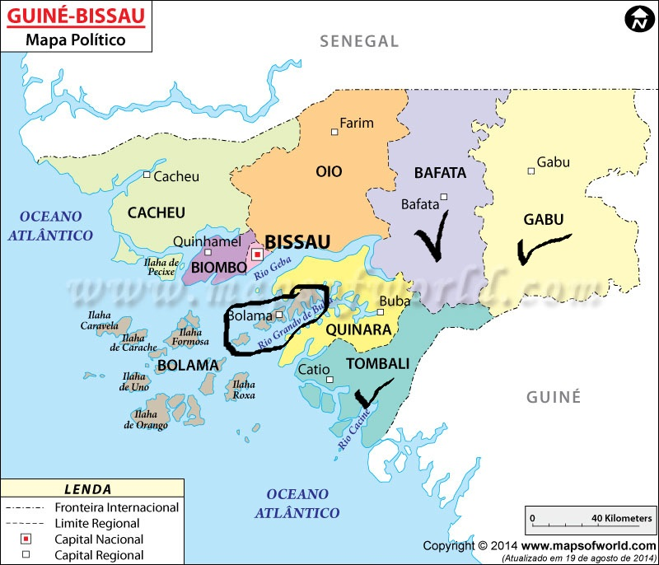
Mapa do país mostrando os distritos de implementação da QPS
Mapa de 2021: os distritos sublinhados é onde estamos implementar QPS.

Slide 5
Mapa do país mostrando os distritos de implementação da QPS
Mapa de 2022: a semelhança de 2021 não contamos aumentar distritos de implementação.

Slide 6
Número de casos confirmados de malária nas zonas QPS em 2021, por mês
Mês | Menos de 5 anos |  | > 5 anos | > 5 years
 | Meninos | Meninas | Meninos | Meninas
Janeiro | 384 | 283 | 1010 | 1181
Fevereiro | 263 | 211 | 691 | 918
Março | 320 | 239 | 762 | 993
Abril | 293 | 279 | 727 | 975
Maio | 355 | 317 | 692 | 928
Junho | 370 | 360 | 649 | 843
Julho | 1417 | 1209 | 4971 | 5125
Agosto | 1158 | 1074 | 7604 | 8824
Setembro | 735 | 629 | 6412 | 7318
Outubro | 789 | 812 | 6012 | 7282
Novembro | 1650 | 1543 | 9962 | 11760
Dezembro | 2988 | 2655 | 11810 | 13451

Slide 7
Experiências de combinação de QPS com outras intervenções de Saúde Pública
Sucessos
Caminho para o futuro
Não realizamos nenhuma atividade em combinação com outras intervenções de saúde Publica

Slide 8
Experiências de combinação de QPS com outras intervenções de Saúde Pública
Desafios
Soluções propostas / aplicadas

Slide 9
Objetivos e resultados da Avaliação e Investigação em 2021 (1 diapositivo por avaliação e Investigação)
-

Slide 10
Farmacovigilância
ADRs não graves relacionados com QPS |  | ADRs sérios relacionados com QPS |  | Número de ADRs relacionados com QPS registados em vigi-fluxo | Número que recuperou
Descrição | Número | Descrição | Número
Vomitos simples | 41 | Convulsões | 9 | 50 | 50
Vomitos repitos | 22 | Dores de barriga | 12 | 34 | 34
Diarreia | 11 |  |  | 11 | 11

Slide 11
Sucessos chaves no planeamento e entrega da QPS
Sucessos
Caminho para o futuro
Adoção da estratégia porta a porta e doses observadas;
Planificação atempada e adaptada ao contexto Covid-19;
Engajamento dos chefes religiosos, tradicionais e comunitários, ASC, RAS e DRS/ERS;
Introdução dos “tablets” nas áreas sanitárias para recolha de dados individuais nas regiões elegiveis.
Realizar estudo sobre avaliação de impacto de QPS nas regiões de Bafatá e Gabú;
Implementar Real Time Monitoring (RTM) durante a campanha de QPS;
Alargar QPS para outras regiões sanitarias com criterios de elegibilidade

Slide 12
Principais desafios no planeamento e entrega da QPS
Desafios
Soluções propostas / aplicadas
Reforço da comunicação interpessoal e de massa;
Reforço de advocacia junto das autoridades administrativas tradicionais e religiosas;
Intensificação da aplicação de fármaco vigilância;
Boa coordenação à todos os níveis;
Alargar as estratégias da QPS para as outras regiões elegíveis;
Gestão correta de casos de reação adversa pelos ASC;
  Emitir mensagens de sensiblização atraves de midias e ASC antes e durante a campanha QPS;
  Intensificar reuniões com os lideres comunitarios, religiosos, e administrativos ;
  Dotar estruturas sanitárias com medicamentos para atender casos de reações adversas.
  Realizar briefing da situação da campanha em todos niveis;
Realizar advocacia junto dos parceiros tecnicos e financeiros;
Capacitar ASC sobre o modo da gestão correcta de casos de reação adversas.

Slide 13
Alvos - campanhas futuras
 | 2022 | 2023 | 2024
Número de Regiões/distritos elegíveis para QPS | 4 | 4 | 4
Número de Regiões/ distritos alvos | 4 | 4 | 4
Número de crianças elegíveis nas Regiões/ distritos alvos Mencionar se considerar a extensão a crianças mais velhas | 116 790 | 121 869 | 121 895
Ciclos planeados (3, 4 or 5) | 4 | 4 | 4
Defice de crianças não cobertas | Não | Não | Não

Slide 14
Financiamento QPS: financiamento previsto vs desembolsos e lacunas
Anos | Contribuições financeiras dos parceiros ($) |  | Fundos domésticos ($) |  | Lacunas
 | Compromissos | Desembolsos efectivos | Compromissos | Desembolsos efectivos
2021 | 753.239.086 Fcfa |  | 0 | 0
2022 | 637.195.874 Fcfa | 100% | 0 | 0
2023 | 753.239.086 Fcfa | 100% | 0 | 0

Slide 15
Assistência técnica recebida / planeada / solicitada
Anos | Áreas | Parceiro Identificado | Custo estimado
Recebido 2021 | Não recebemos assistencia tecnica
Solicitada / Necessária 2022
Solicitada / Necessária 2023

Slide 16
Adaptações de implementação em 2021
Integrara outras intervenções de Saúde Pública? Em caso afirmativo, quais e como (quais os parceiros envolvidos)?
  Não
Que mudanças irá fazer para superar os desafios experimentados em campanhas anteriores?

Slide 17
Prioridades e calendários de pesquisa
Quais são as prioridades de investigação que implementou em 2020
Quais são as duas prioridades de investigação para a QPS e quando tenciona implementá-las?
  Realizar estudo sobre avaliação de impacto de QPS nas regiões de Bafatá e Gabú; em dezembro 2022.
Se forem conhecidos, quem são os parceiros identificados para completar esta pesquisa?
  Projecto Saúde Bandim ( PSB) e OPT_SMC
Orçamento estimado requerido
  A definir pelo Projecto Saúde Bandim (PSB)

Slide 18
Experiência para compartilhar
Abordagens estratégicas DA QPS EM GNB (1/3)
IMPLEMENTAÇÃO:
      QPS em 2016, (Bafatá 7/14, Gabú 14/19): MSF em Bafata norte e AIFO em Gabu;
      Em 2017, todas as 33 áreas sanitárias de Bafatá e Gabú foram cobertas pela estratégia QPS: MSF em Bafata norte, Plan em Bafata sul e AIFO em Gabu;
      Em 2018: 33 áreas sanitárias de Bafatá (Plan) e Gabú (AIFO);
      Em 2020: 3 regiões alvos (Bafatá, Gabu e Tombali) e 3 pilotos (Bijagos, Bolama e SAB/Plack II).

Slide 19
Experiência para compartilhar
Abordagens estratégicas DA QPS EM GNB (2/3)
    FORMA DE IMPLEMENTAÇÃO:
    campanha de 4 rondas de Agosto a Novembro de 2016, através de:
      Postos fixos e moveis em 2016 e 2017
        Administrador da QPS = técnicos saúde
        1 ronda/mês x 4 meses
        3 semanas por cada ronda/mês

Slide 20
Experiência para compartilhar
Abordagens estratégicas DA QPS EM GNB (3/3)
FORMA DE IMPLEMENTAÇÃO
      Porta a porta em 2018 e 2021
        Administrador da QPS = ASC
        1 ronda/mês
        5 dias por ronda cada/mês (3 dias de administração e 2 dias da busca ativa);
        1 dose administrado pelo ASC, 2ª e 3ª desse administrado pela mãe em 2018 e 2019;
        3 doses administrados (observadas) pelo ASC em 2020 e 2021.

Slide 21
Experiência para compartilhar
CRITÉRIOS DA ESTRATÉGIA PORTA A PORTA
A seleção dos ASC sobre a responsabilidade dos RAS;
Média de tratamento diário por equipa de 2 ASC:
  150 crianças/dia nas zonas rurais;
  150 crianças/dia nas zonas urbanas.
A supervisão:
RAS (cuja equipa assegura a supervisão dos ASC que operam na sua A.S; Com ajuda do supervisor da equipa: 1 supervisor supervisiona 5 equipas);
DRS/ERS (planifica, coordena e supervisiona os RAS e os ASC);
Nível central (macro e micro planificação, coordenação e supervisiona ERS, RAS e os ASC).

Slide 22
Advocacia
Necessidade de aumentar Parceiros
Apoiar na realização de estudo de estratificação a nivel nacional, assim teremos uma visão global da necessidade de estender QPS para outras regiões sanitarias;
Apoiar no reforços de capacidade dos tecnicos do PNLP;

Slide 23
Obrigado/a

